Slide 1
Giáo trình Điện tử cơ bản
Chương 8. Mạch tổ hợp – IC ( 2)

Slide 2
I. Đại số Boole – Các cổng logic
1. Cơ số_Cơ số thập phân
475 = 4.10²+7.10¹+5.10⁰.
MSB LSB MSB LSB
Tổng quát: một số N được biểu diễn:
N = a^{n -1}. b^{n -1} + ……+ a².b₂+a¹.b¹+aº.bº.
cơ số thập phân a^{i} = 0→ 9 ; b^{i} =10
cơ số nhị phân a^{i} = 0→ 1 ; b^{i} = 2
(1101)₂ = 1.2³+1.2²+0.1²+ 1.2⁰ = 8+4+0+1= (13 )₁₀
cơ số bát phân: a^{i} = 0→7; b^{i} = 8
( 123)₈ = 1.8²+2.8¹+3.8⁰ = 64+16+3 = (83)₁₀.

Slide 3
Cơ số thập lục phân( Hexadecimal):
a^{i} = 0→ 9,A ,B, C, D, E, F ; b^{i} = 16
(3F)₁₆ = 3.16¹+ F.16⁰ = 48 + 15 = (63)₁₀
1FF)₁₆=1.16²+F.16¹+F.16⁰=256+240+15= =(511)₁₀
Bảng chuyển đổi giửa các cơ số
Thập phân (Decimal) | Nhị phân ( Binary) | Bát phân ( Octal) | Thập lục ph. (Hexadecimal
0 | 0000 | 0 | 0
1 | 0001 | 1 | 1
2 | 0010 | 2 | 2
3 | 0011 | 3 | 3
4 | 0100 | 4 | 4

Slide 4
(tiếp)
5 | 0101 | 5 | 5
6 | 0110 | 6 | 6
7 | 0111 | 7 | 7
8 | 1000 | 10 | 8
9 | 1001 | 11 | 9
10 | 1010 | 12 | A
11 | 1011 | 13 | B
12 | 1100 | 14 | C
13 | 1101 | 15 | D
14 | 1110 | 16 | E
15 | 1111 | 17 | F
16 | 10000 | 20 | 10
64 | 100000 | 100 | 40
255 | 11111111 | 377 | FF

Slide 5
2. Định luật của đại số Boole
Khi kết hợp nhiều mệnh đề logic lại với nhau tạo thành mệnh đề phức tạp → thiết kế nhiều cổng logic.
Do đó phải rút gọn các hàm logic → sử dụng ít cổng logic hơn.
Cách rút gọn bằng nhiều cách : trực tiếp bằng đại số Boole, Bảng karnaugh…..
Theo đại số Boole 1 hàm logic có thể biểu diễn bằng 1 trong 2 dạng chính tắc
là Tổng các tích POS và Tích các tổng SOP→ rút gọn nhờ loại được các biến bù kề nhau ( A+A\) và ( AA\ )

Slide 6
Hàm AND Hàm OR
1a. 0.0 = 0 1b. 0+0 = 0
2a. 0.1 = 0 2b. 0+1 = 1
3a. 1.0 = 0 3b. 1+0 = 1
4a. 1.1 = 1 4b. 1+1 = 1
5a. A.0 = 0 5b. A+0 = A
6a. 0.A = 0 6b. 0+A = A
7a. A.1 = A 7b. A+1 = 1
8a. 1.A = A 8b. 1+A = 1
9a. A.A = A 9b. A+A = A
10a. A.A\= 0 10b. A+A\=1

Slide 7
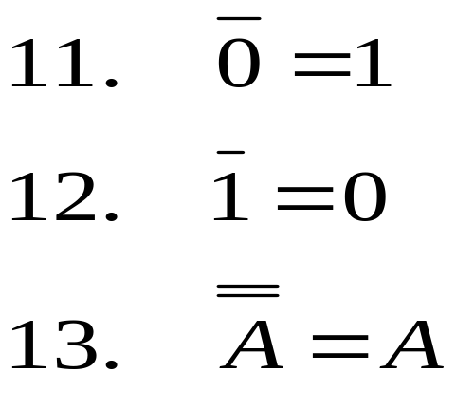
Hàm NOT
11. 0\ = 1
12. 1\ = 0
13. A\\ = A
Định luật giao hóan:
14a. AB = BA 14b. A+B=B+A
Định luật kết hợp
15a. A(BC)=(AB)C 15b. A+(B+C)=(A+B)+C
Định luật hấp thụ
16a. A(A+B)=A 16b. (A+AB)= A
Định luật phân bố
17a. A(B+C)=AB+ AC 17b. A+BC=(A+B)(A+C).

Slide 8
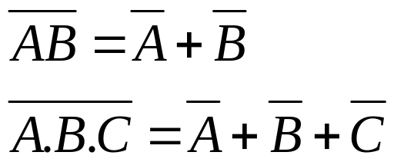
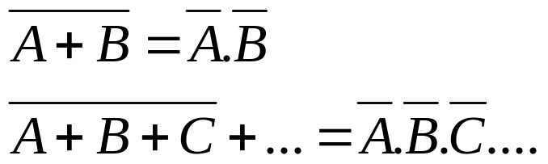
Định luật dán (Định luật Nashelsky)
18a. A(A\+B)=A.B 18b. A+/AB=A+B
19a. (A+B\)B=A.B 19b. (A+B\)B=A.B
Định luật DE MORGAN
20a. 20b.
Các biểu thức trên có thể chứng minh bằng cách vẽ các sơ dồ mạch logic hoặc bằng cách lập 2 bảng chân lý nếu chúng như nhau là định luật được chứng minh là đúng.

Slide 9


Fundamentals of Boolean Algebra (1)
Basic Postulates
Postulate 1 (Definition): A Boolean algebra is a closed algebraic system containing a set K of two or more elements and the two operators • and +.
Postulate 2 (Existence of 1 and 0 element):
(a) a + 0 = a (identity for +), (b) a • 1 = a (identity for •)
Postulate 3 (Commutativity):
(a) a + b = b + a, (b) a • b = b • a
Postulate 4 (Associativity):
(a) a + (b + c) = (a + b) + c (b) a• (b•c) = (a•b) •c
Postulate 5 (Distributivity):
(a) a + (b•c) = (a + b) •(a + c) (b) a• (b + c) = a•b + a•c
Postulate 6 (Existence of complement):
  (a) (b)
Normally • is omitted.

Slide 10

Fundamentals of Boolean Algebra (2)
Fundamental Theorems of Boolean Algebra
Theorem 1 (Idempotency):
(a) a + a = a (b) aa = a
Theorem 2 (Null element):
(a) a + 1 = 1 (b) a0 = 0
Theorem 3 (Involution)
Properties of 0 and 1 elements (Table 2.1):
OR AND Complement
a + 0 = 0 a0 = 0 0' = 1
a + 1 = 1 a1 = a 1' = 0

Slide 11
Fundamentals of Boolean Algebra (3)
Theorem 4 (Absorption)
(a) a + ab = a (b) a(a + b) = a
Examples:
  (X + Y) + (X + Y)Z = X + Y [T4(a)]
  AB'(AB' + B'C) = AB' [T4(b)]
Theorem 5
(a) a + a'b = a + b (b) a(a' + b) = ab
Examples:
  B + AB'C'D = B + AC'D [T5(a)]
  (X + Y)((X + Y)' + Z) = (X + Y)Z [T5(b)]

Slide 12
Fundamentals of Boolean Algebra (4)
Theorem 6
(a) ab + ab' = a (b) (a + b)(a + b') = a
Examples:
  ABC + AB'C = AC [T6(a)]
  (W' + X' + Y' + Z')(W' + X' + Y' + Z)(W' + X' + Y + Z')(W' + X' + Y + Z)
  = (W' + X' + Y')(W' + X' + Y + Z')(W' + X' + Y + Z) [T6(b)]
  = (W' + X' + Y')(W' + X' + Y) [T6(b)]
  = (W' + X') [T6(b)]

Slide 13
Fundamentals of Boolean Algebra (5)
Theorem 7
(a) ab + ab'c = ab + ac
(b) (a + b)(a + b' + c) = (a + b)(a + c)
Examples:
  wy' + wx'y + wxyz + wxz' = wy' + wx'y + wxy + wxz' [T7(a)]
  = wy' + wy + wxz' [T7(a)]
  = w + wxz' [T7(a)]
  = w [T7(a)]
  (x'y' + z)(w + x'y' + z') = (x'y' + z)(w + x'y') [T7(b)]

Slide 14
Fundamentals of Boolean Algebra (6)
Theorem 8 (DeMorgan's Theorem)
(a) (a + b)' = a'b' (b) (ab)' = a' + b'
Generalized DeMorgan's Theorem
(a + b + … z)' = a'b' … z‘ (b) (ab … z)' = a' + b' + … z‘
Examples:
  (a + bc)' = (a + (bc))'
  = a'(bc)' [T8(a)]
  = a'(b' + c') [T8(b)]
  = a'b' + a'c' [P5(b)]
  Note: (a + bc)' ≠ a'b' + c'

Slide 15
Fundamentals of Boolean Algebra (7)
More Examples for DeMorgan's Theorem
  (a(b + z(x + a')))' = a' + (b + z(x + a'))' [T8(b)]
  = a' + b' (z(x + a'))' [T8(a)]
  = a' + b' (z' + (x + a')') [T8(b)]
  = a' + b' (z' + x'(a')') [T8(a)]
  = a' + b' (z' + x'a) [T3]
  = a' + b' (z' + x') [T5(a)]
  -(a(b + c) + a'b)' = (ab + ac + a'b)' [P5(b)]
  = (b + ac)' [T6(a)]
  = b'(ac)' [T8(a)]
  = b'(a' + c') [T8(b)]

Slide 16
Fundamentals of Boolean Algebra (8)
Theorem 9 (Consensus)
(a). ab + a'c + bc = ab + a'c;(b).(a + b)(a' + c)(b + c) = (a + b)(a'+c)
Examples:
  AB + A'CD + BCD = AB + A'CD [T9(a)]
  (a + b')(a' + c)(b' + c) = (a + b')(a' + c) [T9(b)]
  ABC + A'D + B'D + CD = ABC + (A' + B')D + CD[P5(b)]
  = ABC + (AB)'D + CD [T8(b)]
  = ABC + (AB)'D [T9(a)]
  = ABC + (A' + B')D [T8(b)]
  = ABC + A'D + B'D [P5(b)]

Slide 17
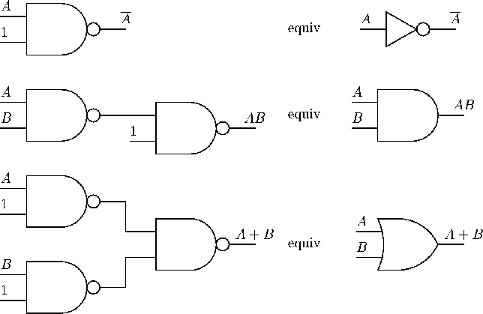
Chứng minh định luật đại số Boole
Lập các bảng chân trị của hai mạch

Slide 18
Kiểm chứng định luật De Morgan
(
X
+
Y
)
=
.
X
Y
X
NOT
X
=
Y
OR
NOT
Z
AND
Z
Y
NOT
.
=
(
X
Y
)
X
+
Y
X
NOT
X
=
AND
NOT
Z
OR
Z
Y
Y
NOT

Slide 19
Boolean Operators
NOT
  Result TRUE if single input value is FALSE
  C = A
A | C
0 | 1
1 | 0

Slide 20
Cổng NOT
X
NOT
X
NOT gate
X
X
1
0
0
1
Truth table for NOT gate

Slide 21
Boolean Operators
AND
  Result TRUE if and only if both input operands are true
  C = A  B
INCLUSIVE-OR
  Result TRUE if any input operands are true
  C = A + B
A | B | C
0 | 0 | 0
0 | 1 | 0
1 | 0 | 0
1 | 1 | 1
A | B | C
0 | 0 | 0
0 | 1 | 1
1 | 0 | 1
1 | 1 | 1

Slide 22
Universal Logic Gate
Look up table (LUT)
Look up table (LUT)
      Small memory
NOT OR AND
A X Y A B Y A B Y
0 0 1 0 0 0 0 0 0
0 1 1 0 1 1 0 1 0
1 0 0 1 0 1 1 0 0
1 1 0 1 1 1 1 1 1

Slide 23
Logic Assignments and Duality
Logic Gate and Voltage
A B Y
0V 0V 0V
0V 5V 0V
5V 0V 0V
5V 5V 5V
Logic Gate - Positive Logic
A B Y
0 0 0
0 1 0
1 0 0
1 1 1
0 = 0V
1 = 5V
Logic Gate - Negative Logic
A B Y
1 1 1
1 0 1
0 1 1
0 0 0
1 = 0V
0 = 5V
Logic Gate - Negative Logic
A B Y
0 0 0
0 1 1
1 0 1
1 1 1
1 = 0V
0 = 5V
Reorder Rows

Slide 24
Boolean Operators
EXCLUSIVE-OR
  Result TRUE if either A or B is
  TRUE but not both
  C = A ⊕ B
  Can be derived from
  INCLUSIVE-OR, AND and NOT
      A xor B equals A or B but not both A and B
      A xor B = either A and not B or B and not A
A | B | C
0 | 0 | 0
0 | 1 | 1
1 | 0 | 1
1 | 1 | 0
A | ⊕ | B | = | (A | + | B) | ● | ( | A | ● | B | )
A | ⊕ | B | = | (A | ● | B | ) | + | ( | B | ● | A | )

Slide 25
XOR gate
X
XOR
Z = X
Y
Y
X
Y
Z
0
0
0
0
1
1
1
0
1
1
1
0
Truth table

Slide 26
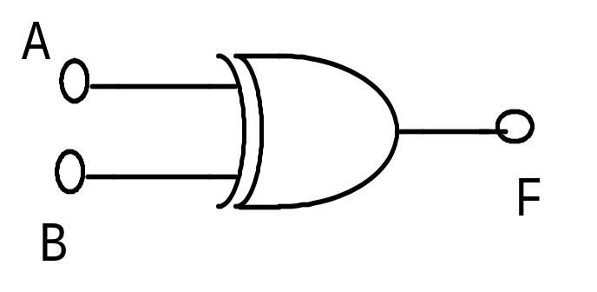

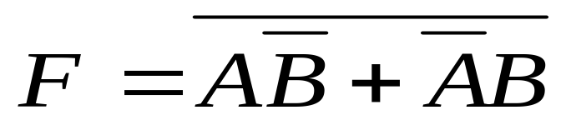
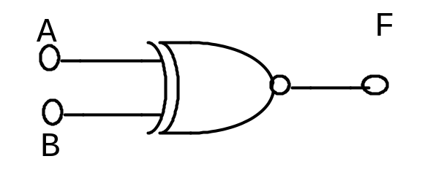
Cổng EXOR :
Khi A khác B → F = 1
Khi A = B → F = 0
Cổng EXNOR: đảo của EXOR
Khi A = B → F = 1
Khi A khác B → F = 0
B A | F
0 0 0 1 0 1 1 | 0 1 1 0
B A | F
0 0 0 1 0 1 1 | 1 0 0 1

Slide 27
Cách biểu diễn dạng chính tắc SOP và POS
X
A
AND
OR
Y
B
.
.
)
.
OR
(
X
Y
) + (
W
Z
)
AND
(
A
+
B
(
C
+
D
)
W
C
AND
OR
Z
D
Sum of products
Product of sums
expression
expression
.
.
.
(
A
B
)
(
(
X
Y
) + (
W
Z
)
+
C
+
D
)

Slide 28
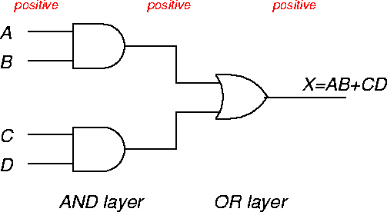
Thí dụ khác

Slide 29
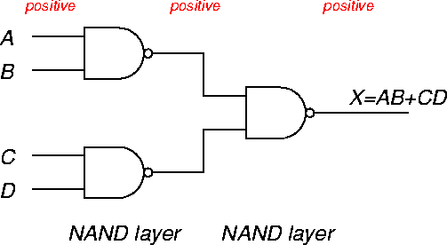
Mạch có cùng hàm logic như trên

Slide 30
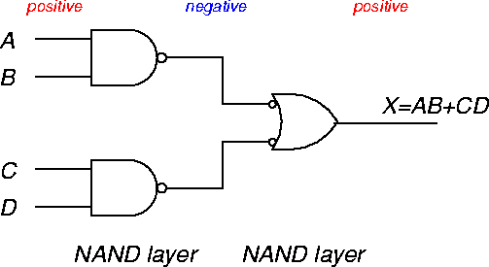
Mạch có cùng hàm logic như trên

Slide 31
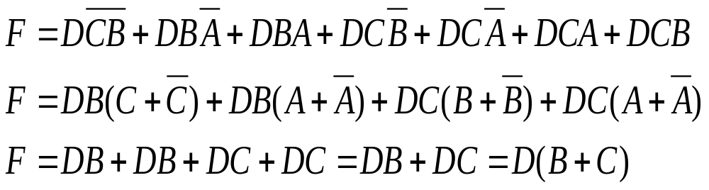
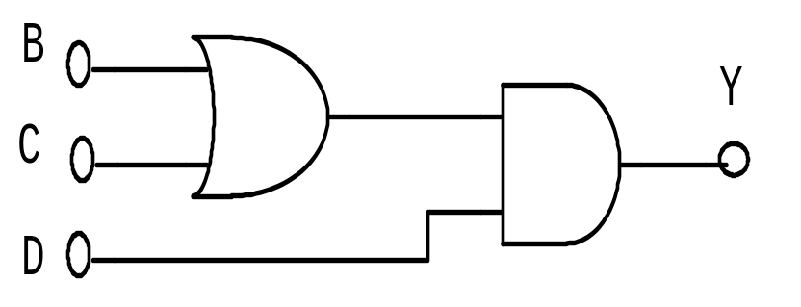
Vài thí dụ:
Tối giản các hàm sau:
Mạch thực hiện:

Slide 32
Thí dụ : Thiết kế hệ thống báo động cho ngân hàng ( họăc cho ô tô,…) theo yêu cầu sau:
- Trong giờ làm việc ,cửa chính và cửa kho mở , mạch không báo động .
- Sau giờ làm việc , chỉ cần 1 cửa mở là mạch báo động.
Đặt: Cửa chính A = 0 khi đóng
Cửa kho B = 1 khi hở
Khoá C = 0 trong giờ làm việc
1 sau giờ làm việc
Mạch báo động Z= 0 khi không hoạt động
1 khi hoạt động
Thiết lập bảng hoạt động ( bảng chân lý):

Slide 33
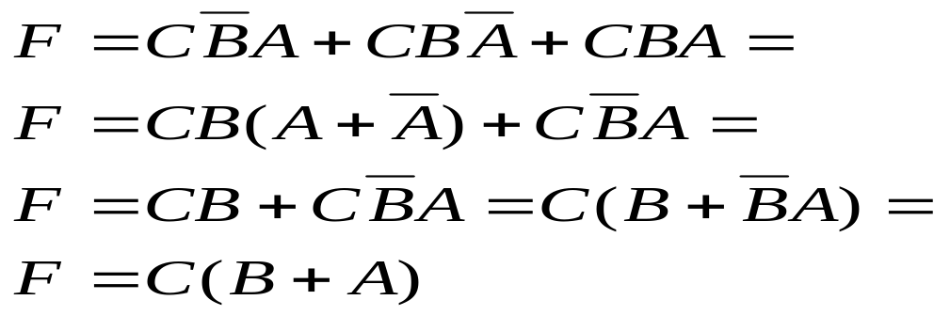
C B A | F
0 0 0 0 0 1 0 1 0 0 1 1 0 0 1 0 1 1 0 1 1 1 | 0 0 0 0 0 1 1 1
Bảng chân lý
Ta viết được các hàm:
Mạch thực hiện như trên

Slide 34
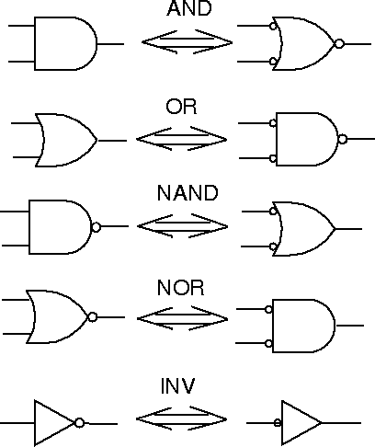
Mạch tương đương

Slide 35
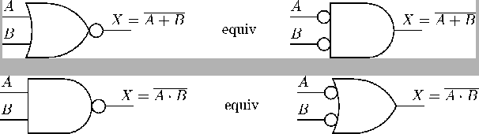
Mạch tương đương(có cùng hàm logic)

Slide 36
Mạch tương đương của cổng NAND và NOR dùng AND, OR và NOT
A
.
A
NOR
.
NAND
(
A
B
) =
A
+
B
(
A
+
B
) =
A
B
B
B
A
A
.
B
A
A
+
B
AND
NOT
(
A
.
B
)
OR
NOT
(
A
+
B
)
B
B
A
B
A
B
(
A
.
B
)
A
B
A
B
(
A
+
B
)
0
0
1
1
1
0
0
1
1
1
0
1
1
0
1
0
1
1
0
0
1
0
0
1
1
1
0
0
1
0
1
1
0
0
0
1
1
0
0
0
NAND gate
NOR gate

Slide 37
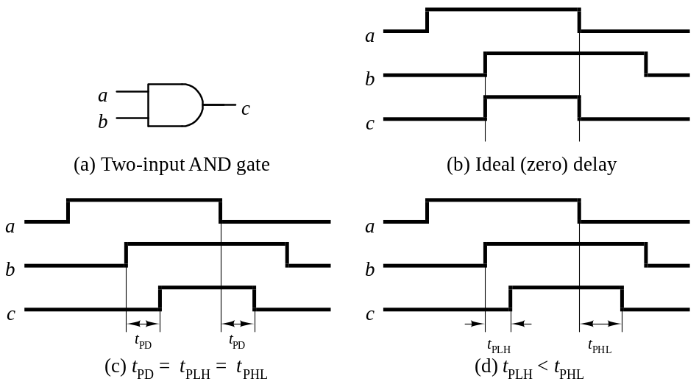
Analysis of Combinational Circuits (10)
Propagation delay through a logic gate

Slide 38
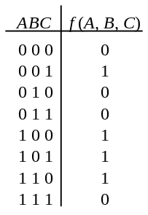
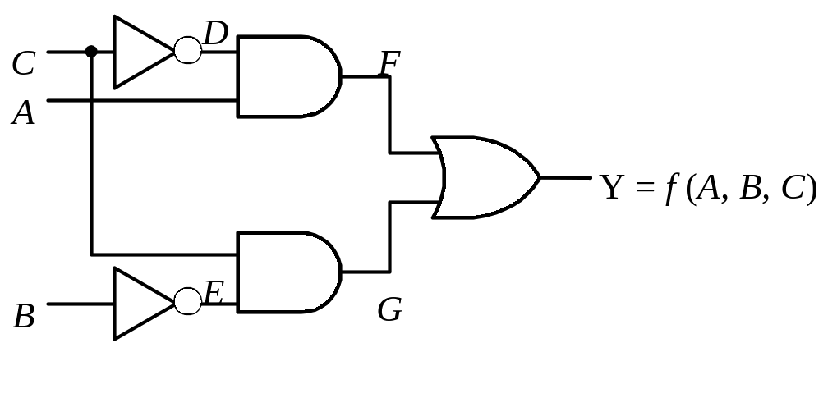
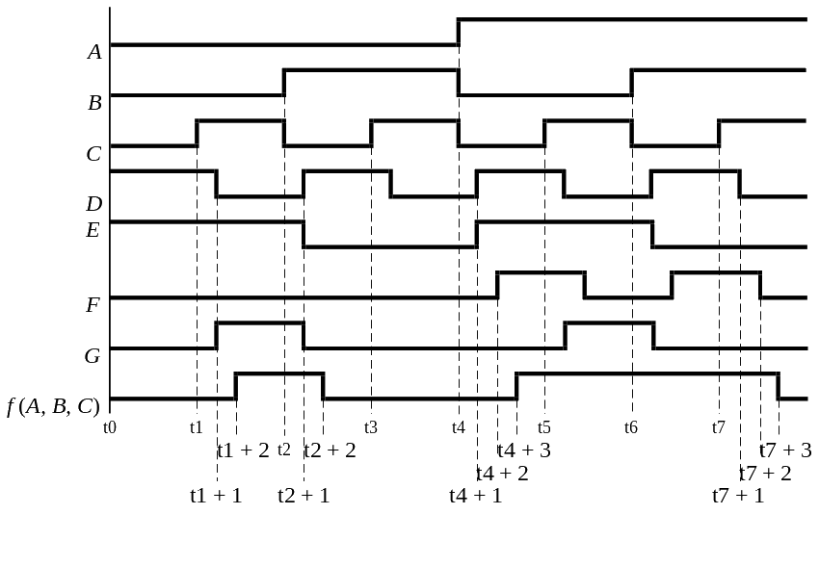

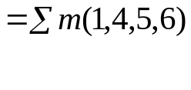

Analysis of Combinational Circuits (13)
Example 2.36: Given a circuit diagram and the timing diagram, find the truth table and minimum switching expression.

Slide 39
Thực hiện cổng XOR
X
OR
Y
Z=XY+/X/Y
AND
NAND

Slide 40
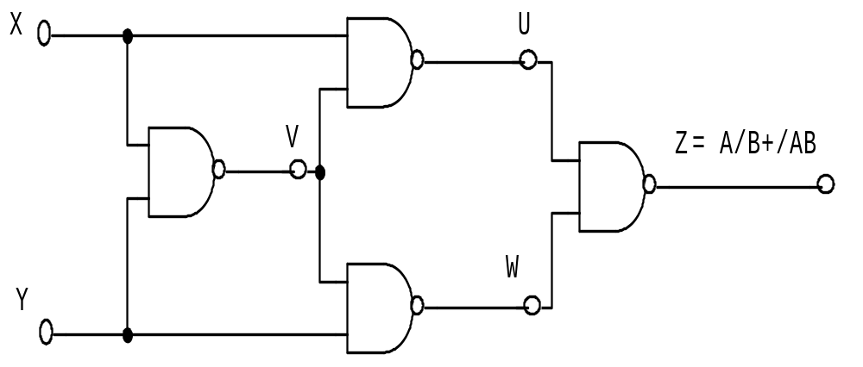
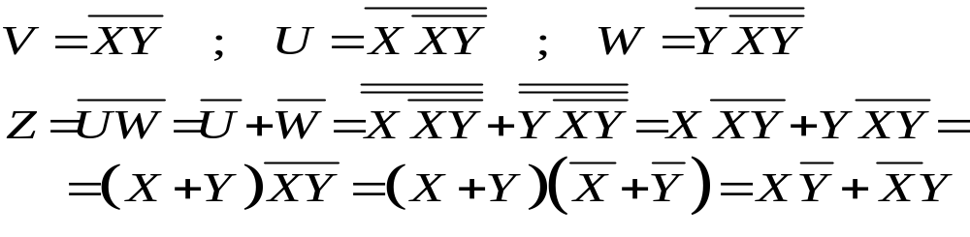
Hoặc

Slide 41
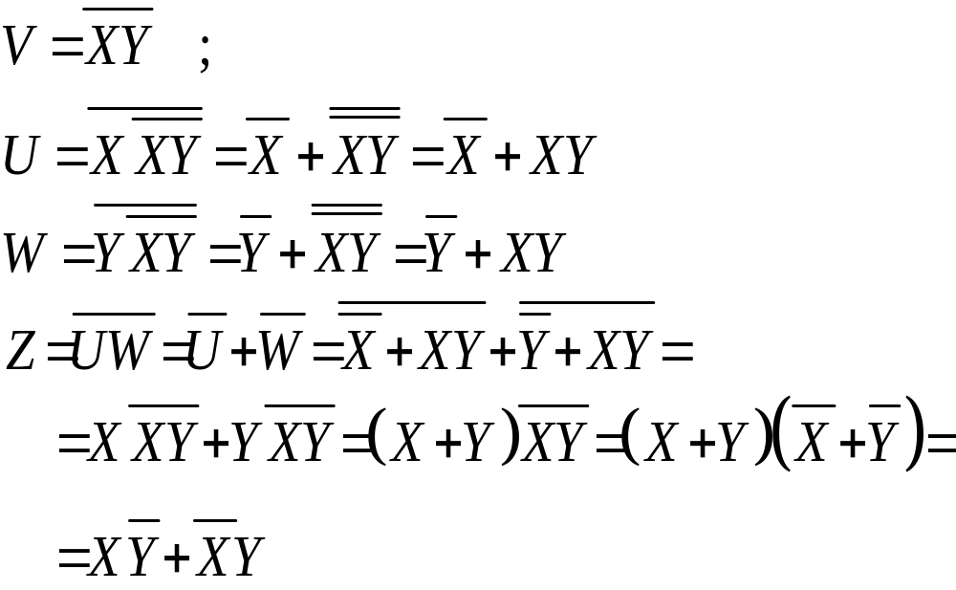
Chứng minh cách khác

Slide 42
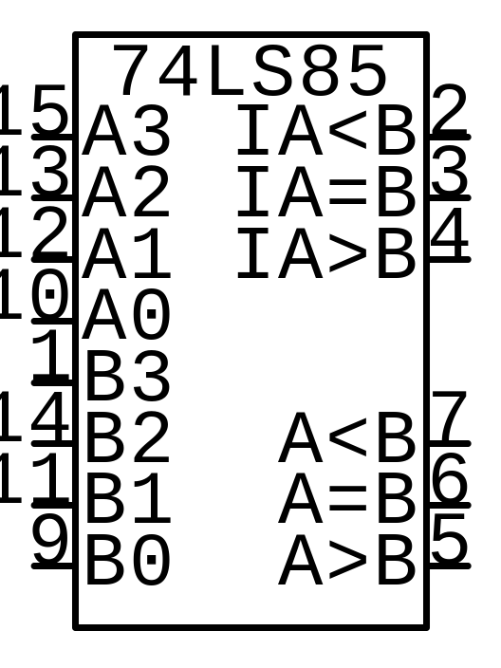
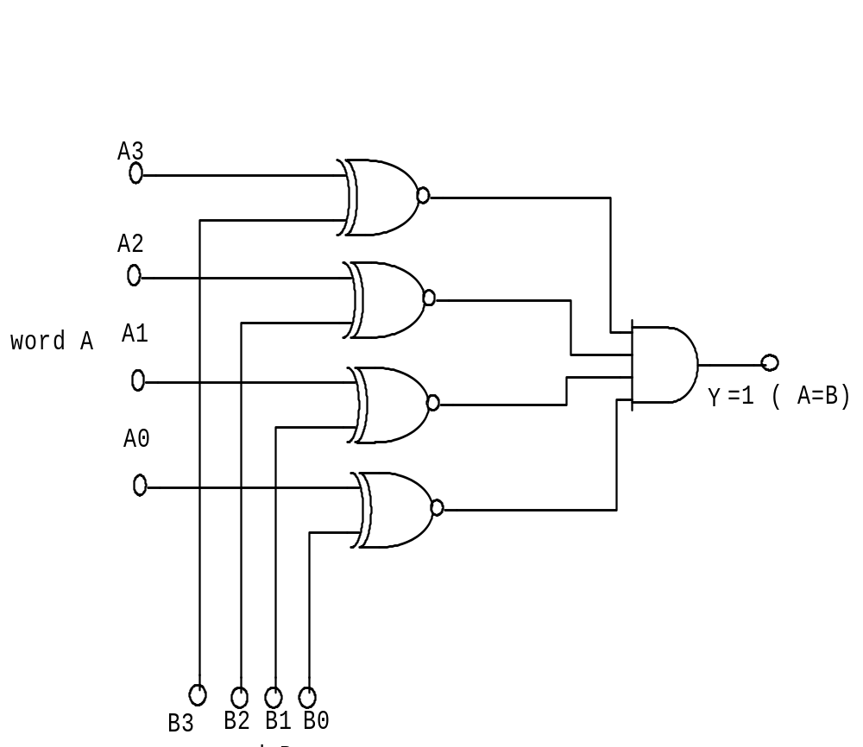
Ứng dụng cổng EXOR
IC so sánh nhị phân

Slide 43
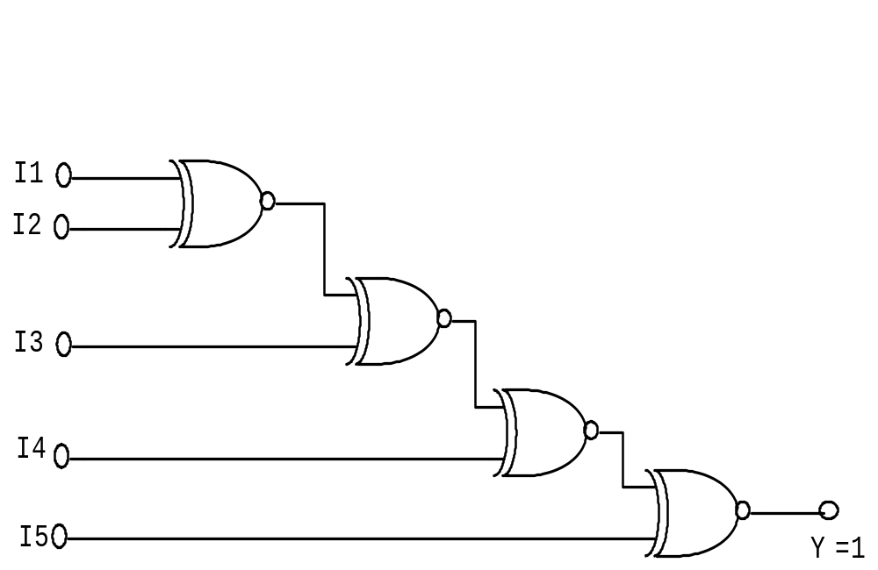
Mạch kiểm tra chẳn lẽ ( parity bit generator)
Y = 1 khi tổng các bit 1 vào là lẻ

Slide 44
III. Đặc tính IC logic, IC số
IC số gồm các họ sau:
Họ RTL ( Resistance Transistor Logic)
Họ DTL ( Diod Transistor Logic)
Họ TTL ( Transistor transistor Logic)
Họ CMOS(ComplementaryMOS Logic)
Họ ECL ( Emitter Coupled Logic)
Họ I²L( Integrated Injection Logic)
Ở đây ta chỉ xét 2 họ IC thông dụng là TTL và CMOS

Slide 45
1. Họ IC TTL
Mức logic IC TTL chuẩn ( standard)
OUTPUT INPUT
Vcc=5V Vcc=5V
VoHmin.=2,4V NM V_{iHmin=2V}
VoLmax=0,4V NM V_{iLmax=0,8V}
VoLmn 0,2V=0V ViLmin = oV
,

Slide 46
ICTTL chuẩn có các đặc tính sau:
(1). Mức logic dòng nguồn
ViH = 2V VoH = 2.4V
iH = - 40uA IoH = - 400uA
ViL = 0,8V VoL = 0,2V
IiL = 1,6 mA IiL = -400uA
dòng nhận
(2) Khả năng tải ( Fan out):
Trị số dòng ra của IC trước IoL IOH
N = = =
Trị số dòng vào của các IC sau IiL IiH
N = 16mA / 1,6mA = 400uA / 40uA = 10 → N < 10

Slide 47
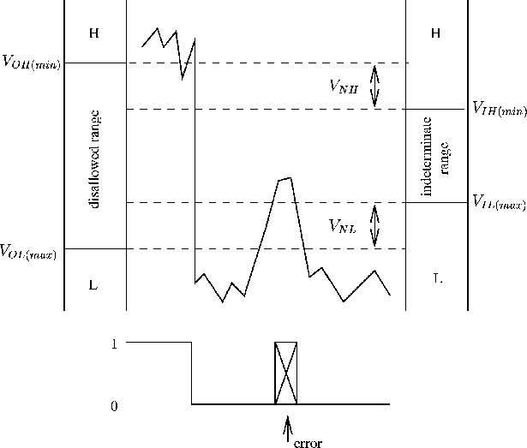
(3).Lề nhiễu (Noise margin )

Slide 48
(3). Độ chống nhiễu
Là khoảng cách điện thế của xung nhiễu xen
vào nhưng chưa làm thay đổi trạng thái của IC:
( NM)_{L} = V_{imax} – V_{omax} = 0,8 – 0,4 = 0,4V
(NM)_{H} = V_{OHmin} – V_{iH min} = 2,4V – 2V = 0,4V
(4). Tốc độ truyền trể t_{pd}
t_{pHL}, t_{pLH} vài chục ns 50%
Vi
t_{pdtb} = ( t_{pHL} + t_{pLH}) / 2
vo 50%
Thí du: t_{pHL} t_{pLH}
t_{pdtb} = ( 22+15) / 2 = 18,5 ns

Slide 49
(5). Điện thế cấp điện
V_{cc} = 5V ( 4,75V – 5V)
(6). Công suất tiêu thụ
P_{D} = V_{cc}I_{cc}
P_{Dtb} = V_{cc}I_{cctb}.
với I_{cctb} = (8mA+14mA) / 2 = 11mA
P_{Dtb} = 5V( 11mA) = 55mW
(7).Tích số tốc độ công suất-SPP( Speed power product)
SPP = P_{D}tb. Tpdtb
SPP = 55mW(10ns) = 50pW.s = 50pJ
SPP càng nhỏ càng tốt

Slide 50





Tóm tắt các định nghĩa

Slide 51
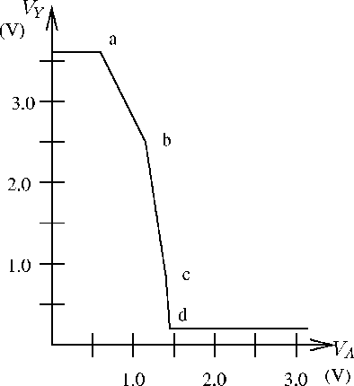
Đặc tuyến chuyển của IC TTL

Slide 52
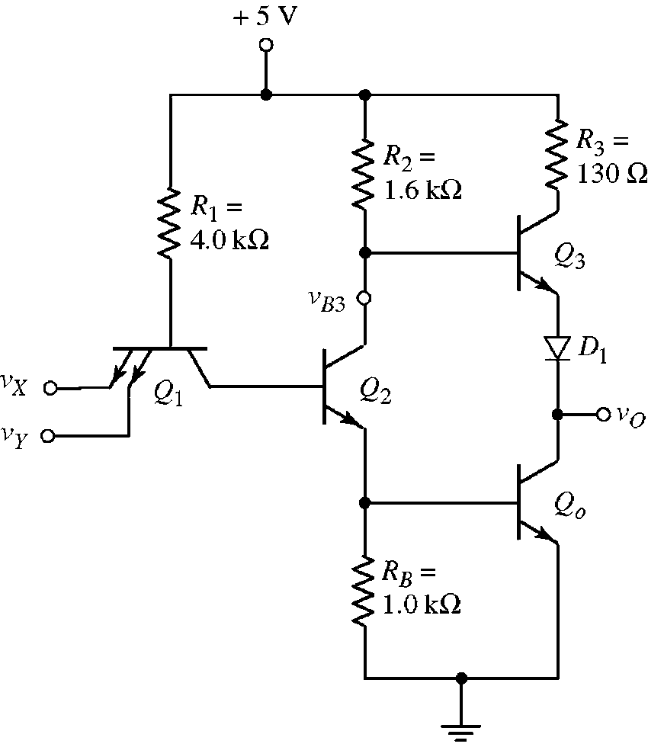
NAND TTL chuẩn – Ngõ ra totem

Slide 53
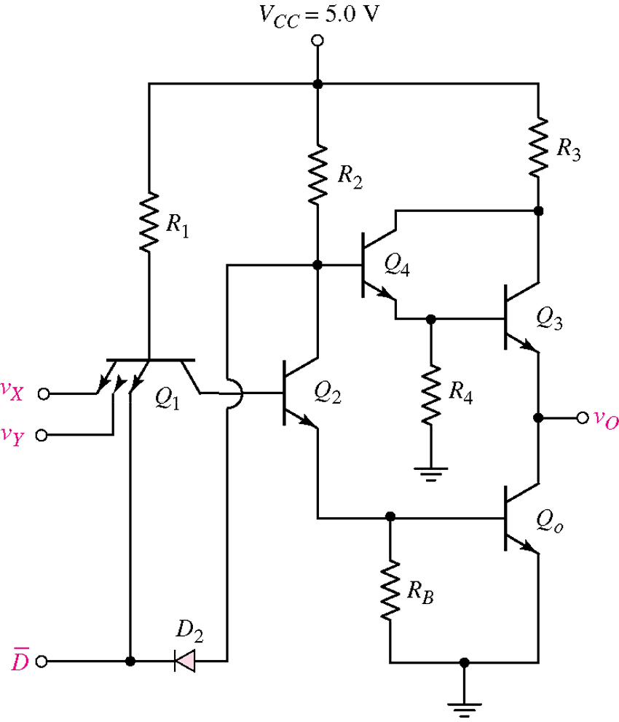
Ngõ ra 3 trạng thái

Slide 54
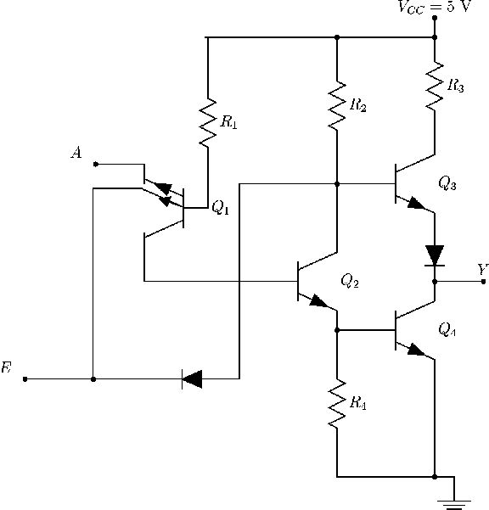
NAND TTL 3 trạng thái

Slide 55
Cách hoạt đông của TTL – 3trạng thái
Enable | Input | Output
L | X | Z
H | L | H
H | H | L

Slide 56
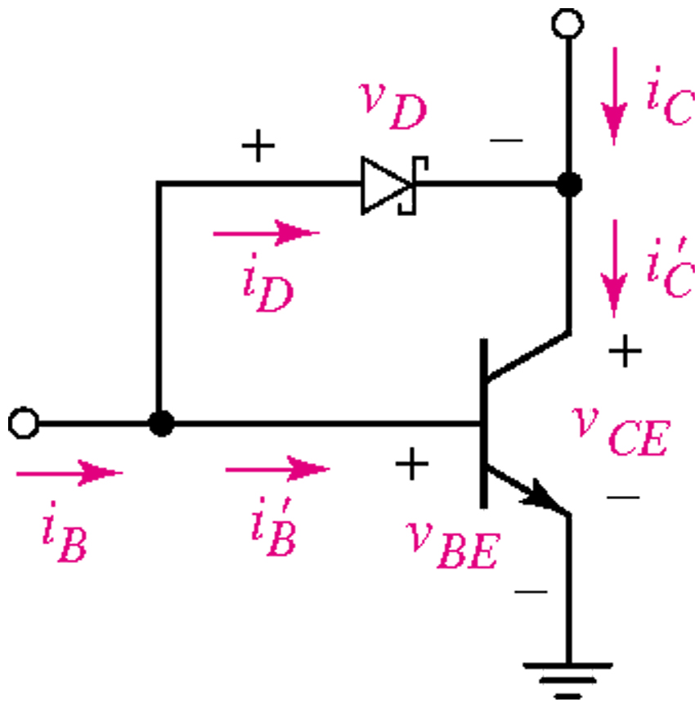
Có mắc thêm diod Schottky

Slide 57
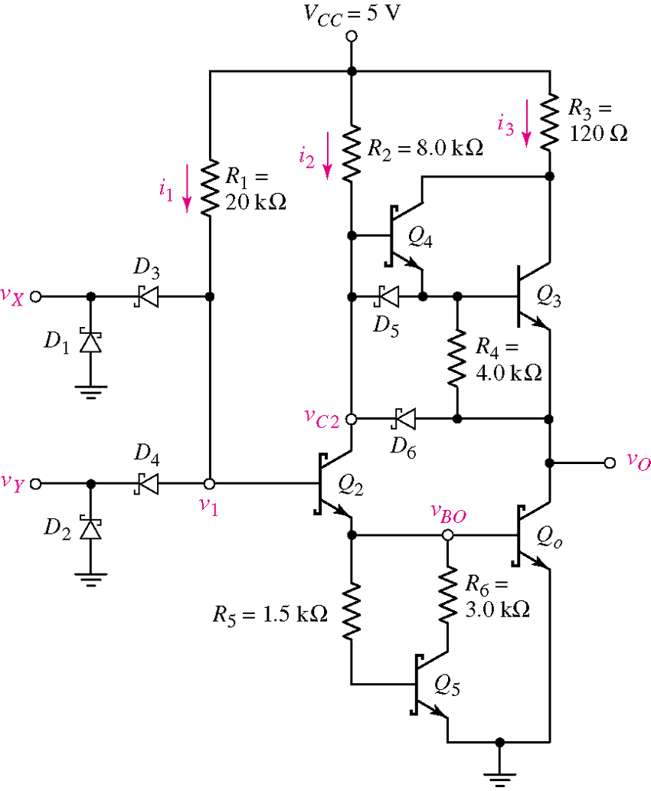
NAND TTL Schottky công suất thấp -LS

Slide 58
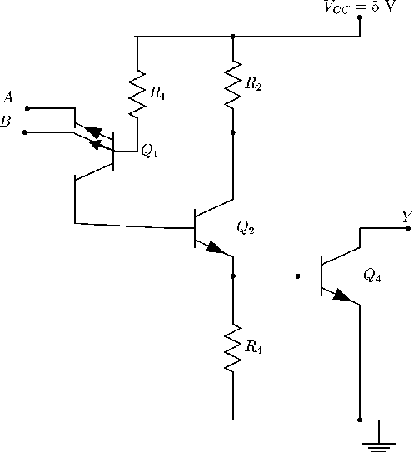
NAND TTL cực thu hở -

Slide 59
NAND TTL cực thu hở- OC ( open collector)

Slide 60
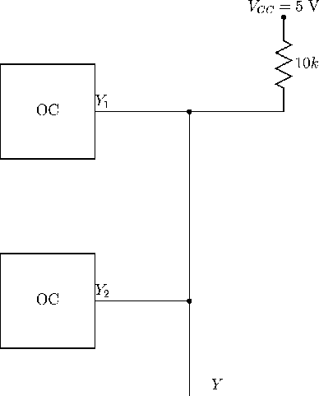
IC TTL cực thu hở phải có tải kéo lên mới hoạt động được

Slide 61
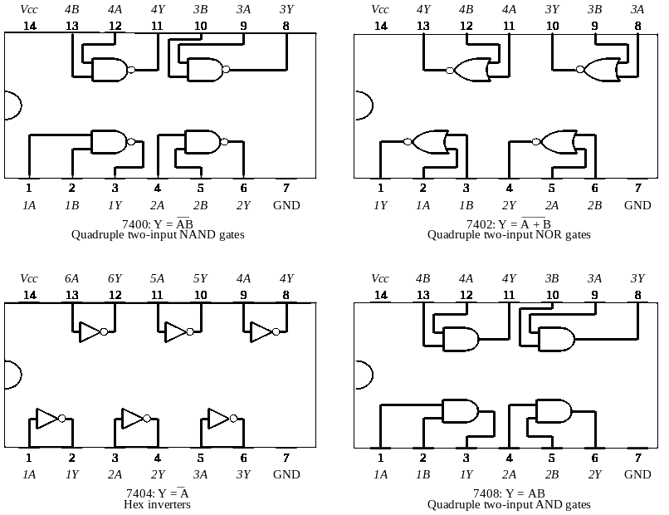
Electronic Logic Gates (3)

Slide 62
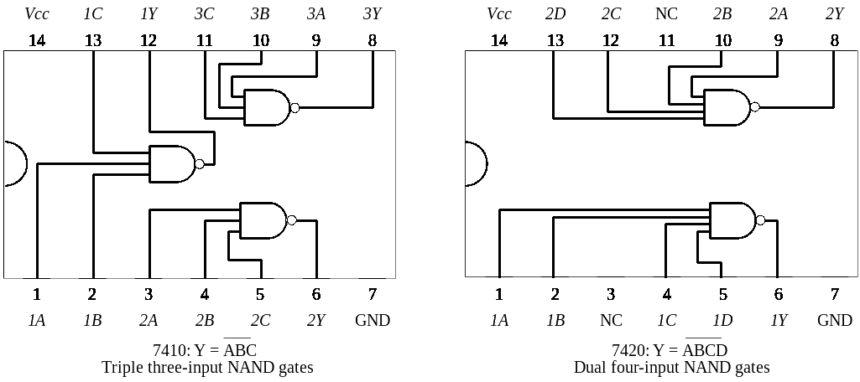
Electronic Logic Gates (4)

Slide 63
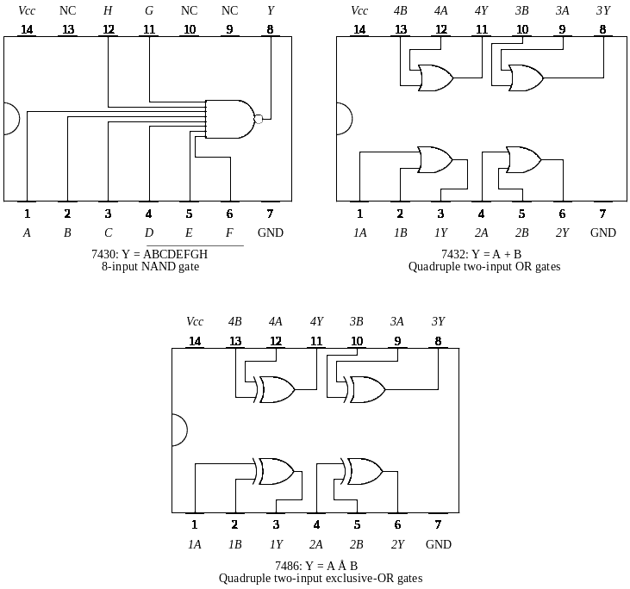
Electronic Logic Gates (5)

Slide 64
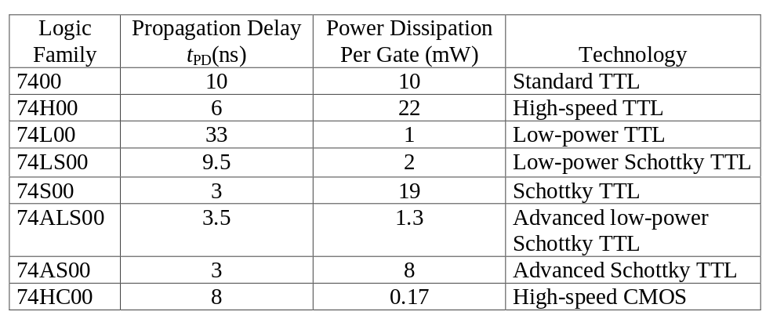
Analysis of Combinational Circuits (11)
Power dissipation and propagation delays for several logic families (Table 2.7)

Slide 65
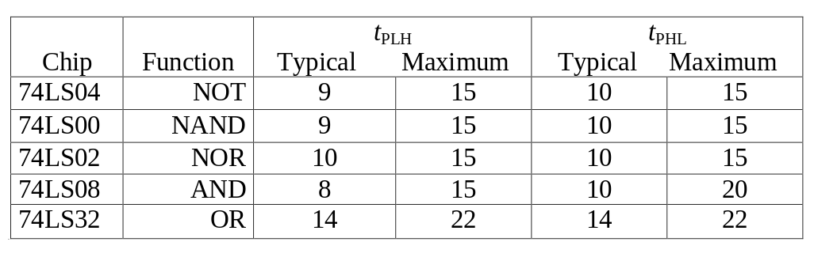
Analysis of Combinational Circuits (12)
Propagation delays of primitive 74LS series gates (Table 2.8)

Slide 66
Đặc tính các họ IC TTL
TTL cao cấp 74Axxx; 74ASxxx(Schottky cao cấp; 74ALSxxx(8ns); 74F xxx( nhanh); 74FASTxxx (nhanh Schott.cao cấp 2,5ns)
Họ IC TTL | Tpd ns | PD/ cổng | Tần số hoạt động
TTL chuẩn 54/74XX | 10 | 10mW | DC- 35MHZ
TTL c/s thấp 74Lxxx | 33 | 1mW | DC-30MHz
TTL 74LSxxx | 9,5 | 2mW | DC-45MHz
TTL tốc độ nhanh74H | 6ns | 22mW | DC-50MHz
TTLSchottky 74S | 3ns | 19mW | DC-123MHz

Slide 67
b. Họ IC-CMOS
Đặc tính IC CMOS
Mức logic
V_{iHmax}= V_{DD} V_{DD} = V_{OH}
V_{iHmin}= 2/3V_{DD} NM
V_{iLmax}= 1/3V_{DD}
V_{iLmin}= 0V NM V_{oL}= 0,05V
In Out
Dòng ra và dòng vào rất bé pA → mA
74Cxxx, 74ACTxxx ( I_{OH}=I_{OL}=24mA)
74FCT ( I_{OH}=15mA); 74TC( I_{OH} = 64mA)

Slide 68
2). Khả năng tải
N < 50 ( Họ 40xxx)
(3) Lề nhiễu-NM
NM = (1/3 )V_{DD}.
(4). Điện thế cung cấp
Vss = 0V → V_{DD} = 3V – 18V
(5). Thời gian truyền trể t_{pd}( Delay time )
40xxx ( t_{pd} = 30 – 100ns); 74C ( 7-8ns)
74HCFACT ( 3,5ns); 74FACT,ACL(2,5ns)
(6) Công suất tiêu tán P_{D} rất bé , nhưng thay đổi theo tần số hoạt động
0,001mW/cổng tại 100kHz;
0,1mW tại 1MHZ;
50mW tại 40MHz;
1,5mW tại 1MHz (74HCxxx)

Slide 69
(7)Tích số tốc độ công suất – SPP
Rất nhỏ khoảng pws ( pico watt giây)
100pws ( 74xxx) ; 105pwz tại 1MHz ( 40xxx)
15pws ( 74HCxxx); 74HCT ( có tốc độ cao và tương thích với họ TTL )
Nhận xét:
CMOS có những ưu điển hơn TTL như:
Tổng trở vào rất lớn
Dòng tiêu thụ nhỏ, công suất tiêu tán thấp
Lề nhiễu lớn [(1/3)VDD]
Tốc độ tuy chậm nhưng nay đã cải tiến (đạt 1ns)

Slide 70
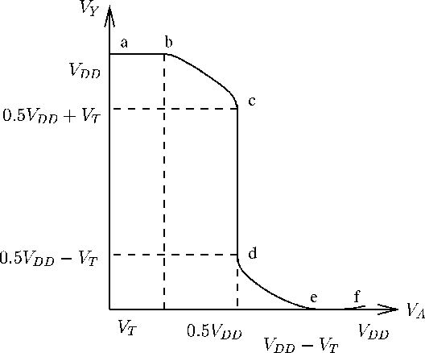
Đặc tuyến truyền của CMOS
CMOS cũng có các loại sau:
Ngõ ra 3 trạng thái ( 3S)
Cực thoát hở OD ( open drain)
Tương thích với TTL(74HCxxx, 74HCT…)

Slide 71
Các điều cần chú ý khi sử dụng CMOS:
(1).Lưu giử linh kiện trên tấm mốp dẫn điện hoặc trong các board mạch có nối đất.
(2).Tránh để nơi ẩm thấp và gần các chất tổng hợp.
(3). Không được chạm tay vào các chân ra.
(4).Không được tháo IC ra khỏi mạch khi đang có điện.
(5). Tay, mỏ hàn,kềm…phải đươc nối đất trước và đang khi tíếp xúc với IC.
(6).Mắc tất cả các chân có ghi NC vào VDD hoặc vào mass
(7).Bảo đảm tín hiệu vào không vượt quá trị VDD cung cấp.
(8). Tắt nguồn tín hiệu vào trước khi tắt bộ nguồn cấp điện .
(9). Không nên thúc 1 IC TTL bằng ngõ ra IC CMOS chuẩn,không nối chung các ngõ ra IC CMOS lại với nhau kể cả IC có ngõ ra 3 trạng thái.
(10).Giảm thiểu các tải có tính điện dung ở ngõ ra, giử tpd càng nhỏ càng tốt, không được nối dây quá dài giửa các chân IC.

Slide 72
V. Mạch logic tổ hợp
1.Mạch làm toán
a. Mạch bán tổng – HA (Half Adder)
A_{n} S_{n} = A/B+AB\
B_{n} C_{n}=A.B
Theo hàm SOP→
mạch gồm cổng
EXOR và AND
HA
B_{n} A_{n} | S_{n} | C_{n}
0 0 | 0 | 0
0 1 | 1 | 0
1 0 | 1 | 0
1 1 | 0 | 1

Slide 73
Gates and Combinatorial Logic
Many computer functions defined in terms of Boolean equations
  Example: sum of 2 single binary digit numbers
  Truth table for sum Truth table for carry XOR AND
A | B | C
0 | 0 | 0
0 | 1 | 1
1 | 0 | 1
1 | 1 | 0
A | B | C
0 | 0 | 0
0 | 1 | 0
1 | 0 | 0
1 | 1 | 1

Slide 74

b.Mạch toàn tổng – FA ( Full Adder)
Cn-1 Sn = Cn-1 (/AnBn+AnBn\)
An
Bn Cn = AnBn+Cn-1(/AnBn+AnBn\)
Cn-1 Sn
An
Bn C_{n}
FA
Cn-1 | Bn | An | Sn | Cn
0 | 0 | 0 | 0 | 0
0 | 0 | 1 | 1 | 0
0 | 1 | 0 | 1 | 0
0 | 1 | 1 | 0 | 1
1 | 0 | 0 | 1 | 0
1 | 0 | 1 | 0 | 1
1 | 1 | 0 | 0 | 1
1 | 1 | 1 | 1 | 1
HA 1
HA 2

Slide 75
Full-Adder
Truth Table
x y z C S
0 0 0 0 0
0 0 1 0 1
0 1 0 0 1
0 1 1 1 0
1 0 0 0 1
1 0 1 1 0
1 1 0 1 0
1 1 1 1 1
Logic Equations
C = x’yz + xy’z + xyz’ + xyz
= z • (x’y+xy’) + xy • (z+z’)
= z • (x ⊕ y) + x • y
= MAJ (x,y,z)
S = x’y’z + x’yz’ + xy’z’ + xyz
= x’yz’ + xy’z’ + x’y’z + xyz
= z’(x’y + xy’) + z(x’y’ + xy)
= z’(x ⊕ y) + z(x ⊕ y)’
= (x ⊕ y) ⊕ z
= x ⊕ y ⊕ z

Slide 76
Full-Adder
Truth Table
x y z C S
0 0 0 0 0
0 0 1 0 1
0 1 0 0 1
0 1 1 1 0
1 0 0 0 1
1 0 1 1 0
1 1 0 1 0
1 1 1 1 1
Logic Equations
C = x’yz + xy’z + xyz’ + xyz
= z • (x’y+xy’) + xy • (z+z’)
= z • (x ⊕ y) + x • y
= MAJ (x,y,z)
S = x’y’z + x’yz’ + xy’z’ + xyz
= x’yz’ + xy’z’ + x’y’z + xyz
= z’(x’y + xy’) + z(x’y’ + xy)
= z’(x ⊕ y) + z(x ⊕ y)’
= (x ⊕ y) ⊕ z
= x ⊕ y ⊕ z

Slide 77
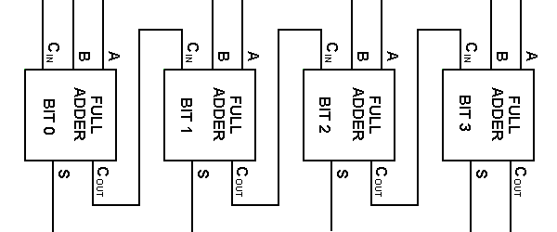
4-bit Ripple Carry Adder

Slide 78
2. Mạch mã hoá
Chuyển đổi mã này → mã khác
mã thập phân → nhị phân
Mạch mã hoá 4 sang 2 đường
Io
I1 Yo
I2 Y1
I3
Y₀ = I₃+ I₁
Y₁ = I₃+I₂
4-2 line
encoder
STP | I₃ I₂ I₁ I_{O} | Y₁ Y_{O}
0 1 2 3 | 0 0 0 1 0 0 1 0 0 1 0 0 1 0 0 0 | 0 0 0 1 0 1 1

Slide 79
Mạch thực hiện
I₀
I₁ Y₀ = I₁ + I₃
I₂ Y₁ = I₂ + I₃
I₃
Có thể sử dụng toàn cổng NAND

Slide 80
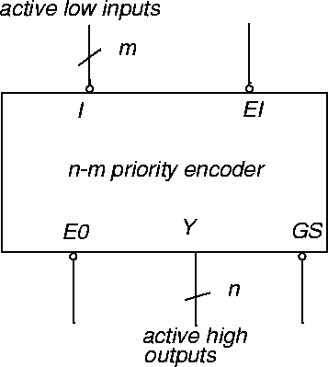
2.Mạch mả hoá ưu tiên

Slide 81
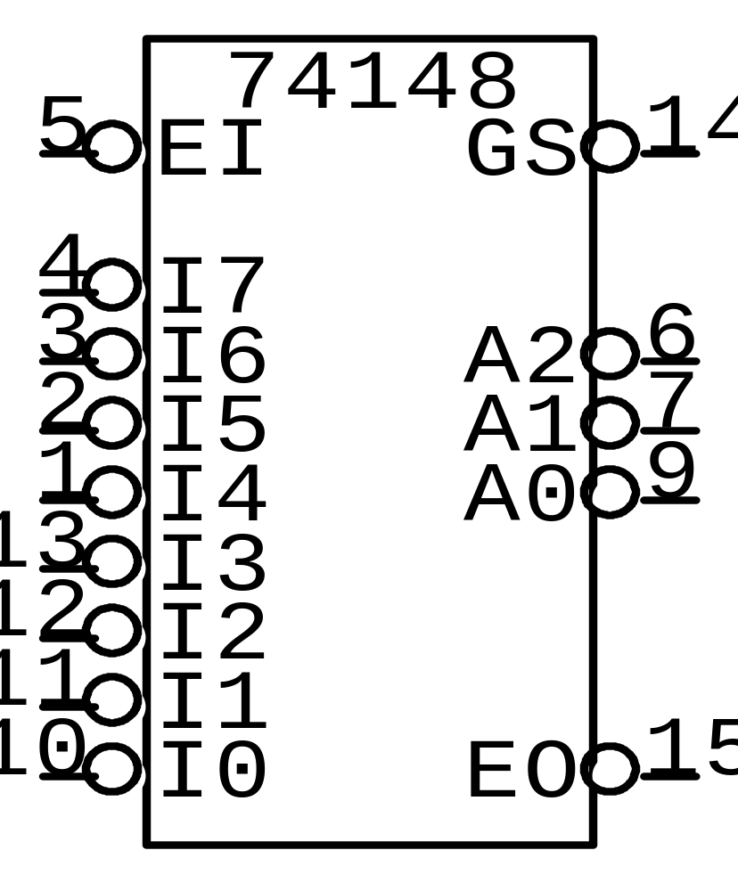
Mả hoá ưu tiên 8 sang 3 đường ( 8-3)
Ei | I0 | I 1 | I 2 | I 3 | I 4 | I 5 | I6 | I7 | Gs | Ao | A1 | A2 | Eo
1 | x | x | x | x | x | x | x | x | 1 | 1 | 1 | 1 | 1
0 | 1 | 1 | 1 | 1 | 1 | 1 | 1 | 1 | 1 | 1 | 1 | 1 | 0
0 | x | x | x | x | x | x | x | 0 | 0 | 0 | 0 | 0 | 1
0 | x | x | x | x | x | x | 0 | 1 | 0 | 0 | 0 | 1 | 1
0 | x | x | x | x | x | 0 | 1 | 1 | 0 | 0 | 1 | 0 | 1
0 | x | x | x | x | 0 | 1 | 1 | 1 | 0 | 0 | 1 | 1 | 1
0 | x | x | x | 0 | 1 | 1 | 1 | 1 | 0 | 1 | 0 | 0 | 1
0 | x | x | 0 | 1 | 1 | 1 | 1 | 1 | 0 | 1 | 0 | 1 | 1
0 | x | 0 | 1 | 1 | 1 | 1 | 1 | 1 | 0 | 1 | 1 | 0 | 1
0 | 0 | 1 | 1 | 1 | 1 | 1 | 1 | 1 | 0 | 1 | 1 | 1 | 0

Slide 82
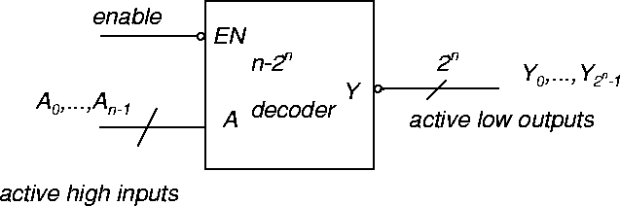
3.Mạch giải mả

Slide 83
Mạch giải mã 2 sang 4 đường
Y₀
A Y₁
B Y₂
Y₃
Y₀ = /B./A
Y₁ = /BA
Y₂ = B/A
Y₃ = BA
2-4 lìne
decoder
B A | Y₃ Y₂ Y₁ Y₀
0 0 0 1 1 0 1 1 | 0 0 0 1 0 0 1 0 0 1 0 0 1 0 0 0

Slide 84
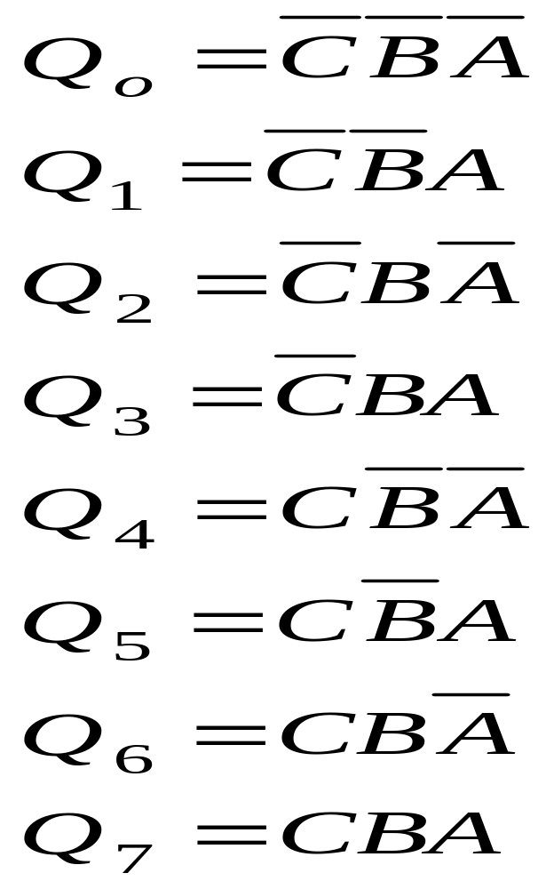
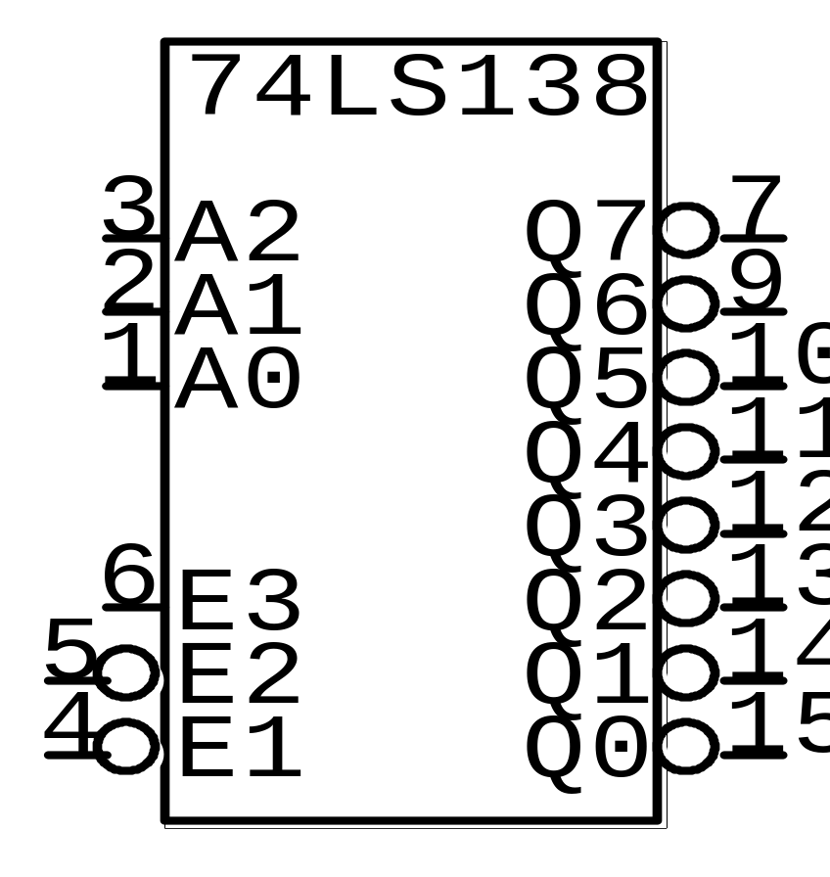
Mạch giải mả 3-8 đường

Slide 85
Mạch thực hiện
A
B Y₀ = /B/A
Y₁ = /BA
Y₂ = B/A
Y₃ = BA

Slide 86
Giải mả BCD – 7 đoạn
a
f b
g
e c
d
IC 7447A , CD 4511
D
a
C
b
B
c
A
BCD to
d
seven-segment
decoder
e
f
g

Slide 87
Bảng chân trị
D C B A | a b c d e f g | STP
0 0 0 0 0 0 0 1 0 0 1 0 0 0 1 1 0 1 0 0 0 1 0 1 0 1 1 0 0 1 1 1 1 0 0 0 1 0 0 1 1 0 1 0 | 1 1 1 1 1 1 1 0 1 1 0 0 0 0 1 1 0 1 1 0 1 1 1 1 1 0 0 1 0 1 1 0 0 1 1 1 0 1 1 0 1 1 0 0 1 1 1 1 1 1 1 1 0 0 0 0 1 1 1 1 1 1 1 1 1 1 0 0 1 1 0 0 0 0 0 0 0 | 0 1 2 3 4 5 6 7 8 9 tắt hết

Slide 88
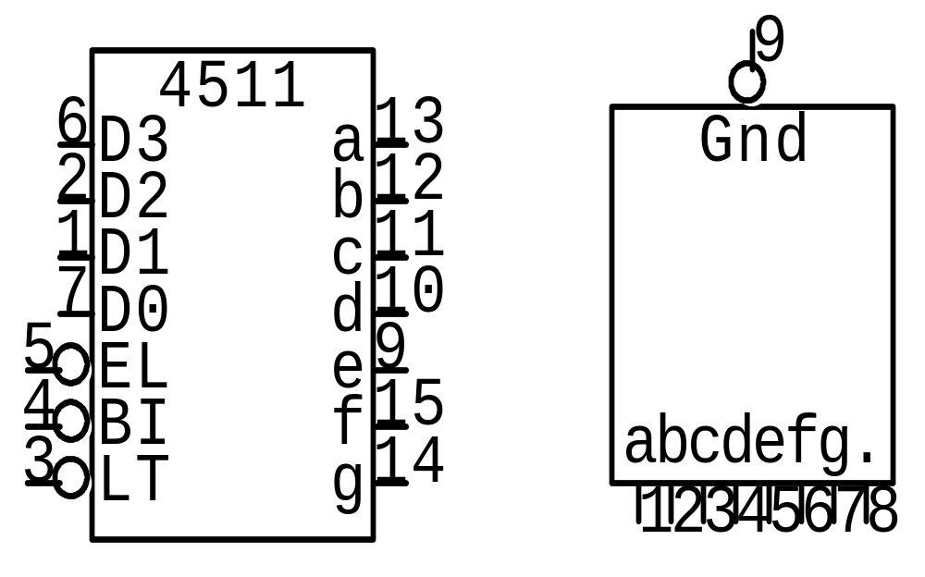
4511 + LED 7 đoạn catod chung

Slide 89
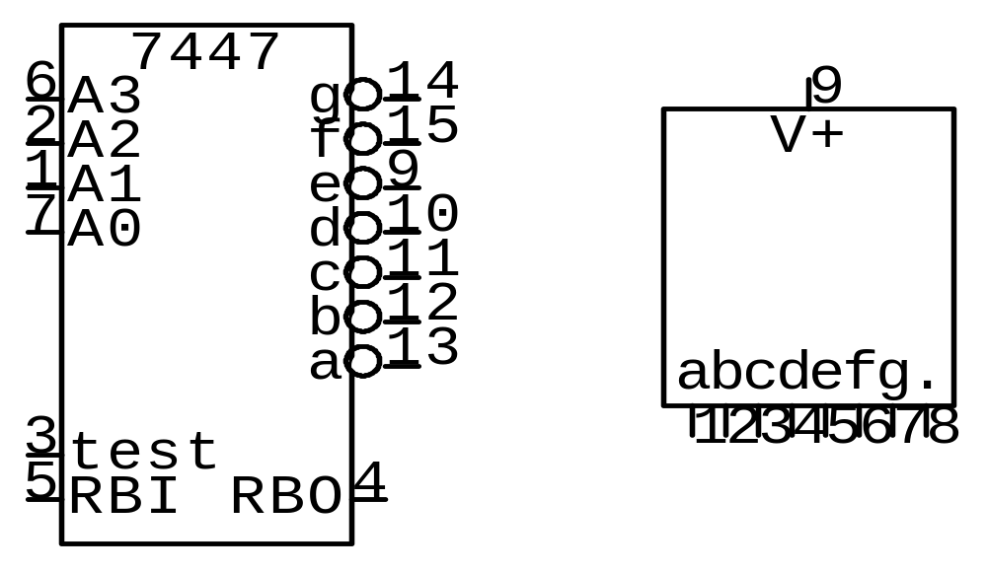
7447A+ LED 7 đoạn anod chung

Slide 90
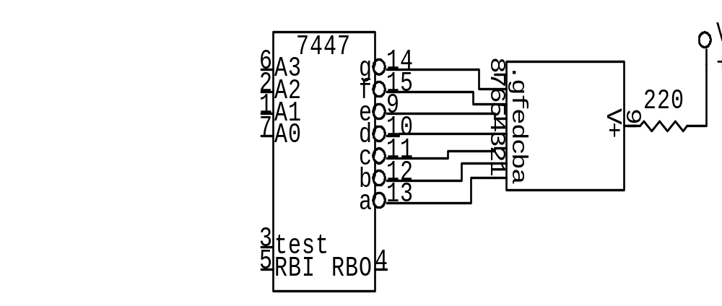
Mạch giải mã và LED 7 đoạn

Slide 91
3. Mạch đa hợp ( mạch dồn kênh 4-to-1)
Enable
D
E
0
4-to-1
Data
D
F
Output
inputs
1
D
MUX
F
2
D
I
I
3
0
1
Data select
block diagram of
4-to-1 MUX
I
1
I
0
F
0
0
D
0
0
1
D
1
1
0
D
2
1
1
D
3
Truth table of

Slide 92

MẠCH ĐA HỢP 2-1 ĐƯỜNG
Y= /S D₀ + S D₁

Slide 93
Mạch cho một ngõ ra của nhiều ngõ vào
D₀
D₁
D₂ Y
D₃
B A
B A | Y
0 0 0 1 1 0 1 1 | D₀ D₁ D₂ D₃

Slide 94

Mạch dồn kênh 8-sang- 1

Slide 95

74151 8 sang 1 đường Mux/ Data selector
E | S2 | S1 | S0 | Y | Y\
1 | x | x | x | 0 | 1
0 | 0 | 0 | 0 | Do | Do\
0 | 0 | 0 | 1 | D1 | D1\
0 | 0 | 1 | 0 | D2 | D2\
0 | 0 | 1 | 1 | D3 | D3\
0 | 1 | 0 | 0 | D4 | D4\
0 | 1 | 0 | 1 | D5 | D5\
0 | 1 | 1 | 0 | D6 | D6\
0 | 1 | 1 | 1 | D7 | D7\

Slide 96
4 . Mạch phân kênh ( Giải đa hợp)
Mạch chọn một ngõ vào cho ra một trong các ngõ ra tương ứng

Slide 97

Mạch giải đa hợp 1-2 đường
Yo = D+S
Y1= D + /S

Slide 98
Mạch cho một ngõ ra của nhiều ngõ vào
Y₀
Y₁
D Y₂
Y₃
B A
B A | Y3 Y2Y1Y0
0 0 0 1 1 0 1 1 | 0 0 0 D 0 0 D 0 0 D 0 0 D 0 0 0

Slide 99

4.Mạch phân kênh ( demultiplexer)

Slide 100
74LS138 3-8 Mux/Dec.
Cho E3 = 1; E2 = 0
Data vào E1 ra Yi
Tùy theo mả chọn CBA
sẽ cho Data ra Yi tương
ứng :Thí dụ Cho CBA =010
Data ra ở Y2
Mode | C B A | E1 E2 E3
Decoder | Data input | Data enable
Demux. | Select code | Data input

Slide 101

Cách truyền số liệu ( DATA)

Slide 102

Hệ thống kiểm tra qua hiển thị - Truyền Data

Slide 103
5.ROM( Read-only memory)
ROM
ROM content
address
(4-bit words)
I
1
I
0
b
3
b
2
b
1
b
0
0
0
0
1
1
0
W
0
0
1
1
0
0
1
W
1
1
0
0
1
1
0
W
2
1
1
1
1
1
1
W
3
I
0
b
I
0
1
4
b
W
= output word
2
2
1
i
Address
ROM
b
2
lines
b
E
3
Enable

Slide 104
Cách tổ chức ROM Data out 0o – 07
Program logic
0E\ / Vpp Out buffers
CE\
Y Y gatting
Ao – A 11 decoder
Address
Inputs 4096x8 bit
cell matrix
X Decoder 2¹²X 8 bit

Slide 105
Dung lượng bộ nhớ
Khi có m-bit địa chỉ và n-bit ngõ ra thì dung lượng của ROM là:
C = 2^{m} X 8n
Thí dụ : 2732 EPROM có 12- bit địa chỉ v2 8-bit ngõ ra thì dung lượng :
C = 2¹² X 8 = 4096X 8 bit = 4k x 8 bit
8228 : 4096 bit Bipolar ROM ( 1024 x 4 bit)
1702A : 2048-Bit EP MOS ROM (256 x 8 bit)
ROM có nhiều loại:
EPROM , EEROM, EAROM…

Slide 106

IC ROM
2716
27232
2764
27128

Slide 107

IV. Mạch logic tuần tự
1.Mạch FlipFlop
SR-FF
S
S
Q
Q
Q
Q
R
R

Slide 108
FlipFlop SR-FF Bảng chân trị
S | R | Q⁺ | function
0 | 0 | Q⁻ | store
0 | 1 | 0 | reset
1 | 0 | 1 | set
1 | 1 | X | inhibit
S
S
Q
Q
Q
Q
R
R

Slide 109
Mạch SR-FlipFlop và bảng trạng thái
S
Q
Inputs
Outputs
R
Q
S
R
Q
0
0
Present state
0
1
Reset
1
0
Set
1
0
Disallowed

Slide 110
Giản đồ thời gian RS flip-flop
S
R
Q
Time
1
0
1
1
S
0
0
1
0
0
0
1
1
R
0
1
0
0
0
0
0
1
Q
0
0
0
0
0
1
0
0
0
0
Flip-flop
Flip-flop
Flip-flop
Flip-flop
1
0
1
is set
is reset
is reset
is set
(but
Q
= 0)
0
0
1
already

Slide 111
RS flip-flop với các ngõ enable, preset, và clear
Preset
Preset (
P
)
S
Clear
Q
S
E
R
Q
Q
R
Enable
Clear (
C
)
Timing diagram

Slide 112
Mạch D flip-flop :
Sơ đồ chức năng, ký hiệu, và giản đồ thời gian
D
Q
1
D
S
Q
S
Q
Q
D
Q
1
1
2
2
R
Q
R
Q
Q
Q
=
Q
1
1
2
2
CLK
Q
2
E
E
1
2
CLK
CLK
Device symbol
Functional diagram
Timing diagram

Slide 113
Mạch chốt(Data latch) và giản đồ thời gian
D
S
Q
D
Q
Enable
E
R
Q
E
Q
D
Enable
Q

Slide 114


JK- Flip Flop
4027

Slide 115
Ký hiệu xung kích ( xung nảy)
Nảy bằng mức cao của xung:
= 1
Nảy bằng cạnh lên (hướng dương) của xung:
=
Nảy bằng cạnh xuống (hướng âm) của xung:
=

Slide 116


Do có mắc các cổng ở ngõ vào như sau:
a.Nảy ở cạnh lên: b.Nảy bởi cạnh xuống
CK /CK Vo
ck CK
/ck /CK
tp tp
Vo Vo
a. Nảy bởi cạnh lên b. Nảy bởi cạnh xuống

Slide 117
JK flip-flop : sơ đồ chức năng và ký hiệu linh kiện
Master
Slave
S
Q
S
Q
Q
J
Q
J
1
1
2
2
CLK
E
E
Q
Q
CLK
1
2
2
K
R
Q
R
K
Q
1
1
2
Device symbol
Functional diagram

Slide 118
Bảng chân lý của JK flip-flop
J
Q
CLK
K
Q
JK
flip-flop
J
K
Q
n
n
n
+1
0
0
Q
n
0
1
0 (reset)
1
0
1 (set)
1
1
Q
(toggle)
n

Slide 119
JK-Flip Flop
J Q
CK
K /Q
Khắc phục trạng thái
S = R = 1 bị cấm,
trở thành J = K = 1
các ngõ ra bị đảo
( togle).
JK-FF có rất nhiều
ứng dụng trong kỹ thuật số.
JK-FF
CK J K | Q /Q
0 x x | Qo /Qo
0 0 | Qo /Qo
0 1 | 0 1
1 0 | 1 0
1 1 | /Qo Qo

Slide 120


JK-Flip Flop với Preset (hoặc S) và Clear (hoặc R)
PRE CLR | CK S R | Q /Q
0 0 | x x x | * * | Nonstable
0 1 | x x x | 1 0
1 0 | x x x | 0 1
1 1 | 1 0 0 | Qo /Qo | Hold
1 1 | 1 0 1 | 0 1 | Reset
1 1 | 1 1 0 | 1 0 | Set
1 1 | 1 1 1 | /Qo Qo | Toggle

Slide 121


D-Flip Flop và T- Flip Flop

Slide 122


D-Flip Flop
Ứng dụng D-FF : bộ truyền số liệu, bộ ghi dịch.
CK Dn | Qn+1
0 x | Qn
1 0 | 0
1 1 | 1

Slide 123
T-Flip Flop
T J Q
Ck
K /Q
T-FF được sử dụng
trong thiết kế các mạch đếm ( counter)
( xem lại chương 8. IC)
CK Tn | Qn+1
0 | Qn
1 | /Qn
T-FF

Slide 124

Sơ đồ chân các IC FlipFlop thường gặp

Slide 125

Flip-Flop Types with State Tables

Slide 126
2.Mạch đếm ( counter) ký hiệu,bảng trạng thái và giản đồ thời gian
Reset
Input pulses
b
State
2
b
1
b
0
0
0
0
0
Clock
binary
counter
1
0
0
1
input
3-bit
2
0
1
0
3
0
1
1
4
1
0
0
b
b
b
5
1
0
1
2
1
0
6
1
1
0
Functional representation
of binary counter
7
1
1
1
Timing table
Clock
b
t
0
b
t
1
b
t
2
Timing diagram
t

Slide 127
Mạch đếm 10
Input pulses
b
b
b
b
3
2
1
0
0
0
0
0
0
Reset
1
0
0
0
1
2
0
0
1
0
4-bit
3
0
0
1
1
Clock
binary
4
0
1
0
0
counter
5
0
1
0
1
b
b
b
b
3
2
1
0
6
0
1
1
0
7
0
1
1
1
8
1
0
0
0
9
1
0
0
1
10
1
0
1
0
Reset

Slide 128
Mạch đếm không đồng bộ
( Ripple counter)
Input
Q
Q
Q
3
2
1
1
1
1
0
0
0
0
0
1
0
1
0
J
Q
J
Q
J
Q
Clock
0
1
1
CLK
CLK
CLK
input
1
0
0
K
K
K
1
0
1
1
1
0
Q
Q
Q
1
1
1
1
2
3

Slide 129

    Mạch đếm không đồng bộ

Slide 130

Dạng sóng mạch đếm

Slide 131
Mạch đếm đồng bộ 3- bit
Q
Q
Q
0
1
2
1
T
Q
T
Q
T
Q
0
1
2
CLK
CLK
CLK
Q
0
Q
Q
2
1
Clock
input

Slide 132
Mạch đếm nhị phân 3-bit và giản đồ trạng thái
1
T
3
Q
3
T
2
Q
2
T
1
Q
1
Q
3
Q
2
Q
1
CLK
000
001
010
011
111
110
101
100

Slide 133
Sơ đồ trạng thái mạch đếm lên - xuống 4 bit
01
00
10
11

Slide 134
Mạch đếm vòng (Ring counter)
Init
Q
Q
Q
Q
3
2
1
0
PR
CLR
CLR
CLR
S
Q
S
Q
S
Q
S
Q
3
2
1
0
CLK
CLK
CLK
CLK
R
Q
R
Q
R
Q
R
Q
3
2
1
0
Clock
input

Slide 135

IC đếm thường gặp
Đếm 10 Đếm 12 Đếm 16

Slide 136
3.Mạch ghi dịch song song 4 – bit (Four-bit parallel register)
Q
Q
Q
Q
0
1
2
3
D
Q
D
Q
D
Q
D
Q
0
1
2
3
CLK
CLK
CLK
CLK
“Load”
input
b
0
b
1
b
2
b
3

Slide 137
Mạch ghi dịch 4-bit (Four-bit shift register)
Q
Q
Q
Q
0
1
2
3
b
Serial
1
Serial
D
Q
D
Q
D
Q
D
Q
input
0
1
2
3
output
CLK
CLK
CLK
CLK
Clock
input

Slide 138

IC Ghi dịch thông dụng
vào song song-ra nối tiếp Phổ dụng

Slide 139

5.Sơ đồ RAM ( dung lượng C = 2^{m} X2^{n})

Slide 140

Sơ đồ RAM dùng MOS

Slide 141

IC RAM

Slide 142
DRAM ( Dynamic RAM-Dynamic MOS cell)
Khác với SRAM ( Static RAM) gồm 1 tế bào nhớ là FlipFlop MOS.
DRAM 1 tế bào nhớ là 1 tụ MOS , khi nạp đầy là mức cao, khi xã hết là ở mức thấp.
Word line
D
C T

Slide 143
7.Cấu trúc 1 hệ thống nhận và điều khiển
Sensor
signals
Other computers
and instrumentation
systems
Signal interface
Software
Microcomputer
Communication
User
links
Signal interface
To
To
displays
actuators

Slide 144
Cấu trúc bên trong DRAM
Sơ đồ DRAM Row decoders
Row clock Column clock
Address demultiplexer
Data out
A i
Data in
Ao
Write signal
WE
write
signals
RAS,CAS clock generator
CAS column clock
RAS Row clock signal
Memory
array
Sense Amp.
Memory
array
Write
timing
Column
decoder

Slide 145
Hệ thống nhận Data
External
Control
clock
logic
V
1
Amplifier
End of
V
Trigger
Trigger
conversion
Analog
2
Sample
input
and
A/D
Digital
signals
hold
output
V
3
Internal
V
4
clock
Analog multiplexer

Slide 146
Cách đọc tên ghi trên IC
Mã số IC (2) loại linh kiện
(4) loại vỏ
(3) Dãi nhiệt độ
(1)
Tên hãng
(7) Chử tắt (6)Tuần lễ của năm
tên hãng (5)Năm sản xuất
14
13
9
8
uA 741 C N
F 95 16
1
2
3
4
5
6
7

Slide 147
Giải thích từ ngữ:
(1). Tên hãng:
uA – FND hãng Failchild;
AD - Analog Devices;
CA , CD – RCA;
TL,TIL,SN Texas Intruments;
LM-National Semiconductor Corp.
MC, MOC - Motorola
ICM – Intersil
BB – BurrBrown
NE, SE Signetics

Slide 148
(2) Chức năng linh kiện:
OP.amp:
LM741; 52 741; 72 741; CA 3741;
TL062/082/084 ; MC 1741;
IC số:
7474; 7476 FlipFlop
74LS00, CD 4011 Cổng NAND
7447; 4511 Giải mã
(3). Dải nhiệt độ:
C ( commercial -thương mại): từ 0 đến 75ºC
I ( Industrial -công nghiệp) : từ -25 đến + 80ºC
M ( Militaty -quân đội) : từ - 55 đến + 125ºC

Slide 149
(4) Loại vỏ:
D plastic dual-in-line package ( DIL, DIP)
FH, FK ceramic chip carrier
FN plastic chip carrier
J, JD, JG ceramic dual-in-line
LP, LU plastic plug-in
N, P plastic dual-in-line
U , W ceramic flat

